Slide 1




毕业论文答辩PPT
数学学院-金融数学创新实验班
答辩人：常远
指导老师：王鸣晖
答辩时间：2024年4月

Slide 2
绪论
01
扩展SEIR宏观模型
02
目录
模型求解
03
CONTENTS
全文总结
04
后续工作展望
05

Slide 3
Part.01
绪论

Slide 4
绪论
扩展SEIR宏观模型
模型求解
全文总结
后续工作展望
1.1 选题背景及研究意义
选题背景
01
02
2019年底，新型冠状病毒席卷全球，是进入21世纪以来最大规模的冠状病毒流行病。时隔两年，在新型冠状病毒逐渐被抑制之后，其变异株奥密克戎迅速在全球范围内传播，具有更强的传染性和致病率。
针对奥密克戎变异株传染性强、逃逸能力高等特点，在疫苗研发进展缓慢的背景下，为了避免过高的感染率以及经济衰退，政府部门要协调人群流动，提冲封控策略来稳定社会。

Slide 5
绪论
扩展SEIR宏观模型
模型求解
全文总结
后续工作展望
1.1 选题背景及研究意义
研究意义
在未研发出疫苗的疫情前期，人群不会完全理性地遵守研究机构提出的建议保证自己的防控规范，所以最有效的防控新冠病毒的方法政府对社会群体的强制干预，即封控策略，在一定时间内停止人类的社交活动，从而减缓疾病的传播。
但是封控措施的实行会损失大多数人的即时利益，对我们的社会和经济造成巨大影响，政府需同时考虑经济效应、人群病亡率以及群众情绪来调整封控策略。政府怎么样以及什么时候实行封控措施是一个巨大的难题，本文为了解决这个问题，结合了流行病和经济学的数学模型。

Slide 6
绪论
扩展SEIR宏观模型
模型求解
全文总结
后续工作展望
1.1 选题背景及研究意义
主要创新点
01
02
03
在SIR模型的基础上引入潜伏者这一人群体现奥密克戎病毒的高隐匿性，建立修正的SEIR模型，针对感染者抗体减弱重复感染的状况，引入复阳系数保证人群迭代的准确性。
将人群的消费和工作时间等经济决策嵌入到简单的古诺均衡。与其他学者将税率作为控制相比，我们设封控水平为控制系数，更加简单高效。
引入一个死亡惩罚系数调节封控策略的导向，使得得出的结论更具有普遍性。并对感染者和潜伏者采取不同的遏制系数表明被检测出阳性的不确定性。

Slide 7
绪论
扩展SEIR宏观模型
模型求解
全文总结
后续工作展望
1.2 国内外研究综述
针对传染病模型的改进，有运用相轨线分析平衡点的全局稳定性，通过第二代再生矩阵进行灵敏度分析；
针对加入随机项的SIR模型，引入随机噪声建立 具有随机波动的SEIR模型；
针对SIR模型的求解方法，通过粒子群算法和搜索算法求解模型。
国内研究综述
国内外研究综述
针对模型的求解方法，将模型简化为阿贝尔方程，并用幂级数形式获得Abel的通解；
针对模型的改进，部分研究者追踪具体的干预措施，比如医院床位占用率对感染人群的影响；
针对封锁策略的制定，Bairoliya等人采用使用重叠世代模型模拟人群管控并与之前的封锁策略比较降低了疫情对经济造成的严后果。
国外研究综述

Slide 8
绪论
扩展SEIR宏观模型
模型求解
全文总结
后续工作展望
1.3 研究内容
A.
介绍了奥密克戎变体的传播特点、危害以及一些相关的防控措施，并分析了部分学者关于SIR基础传染病模型的研究。
B.
建立模型，首先建立带有潜伏者的 SEIR 模型，其次为了研究人群的福利水平，我们建立了效用模型来表达其获得的效用，并由于控制策略的原因对效用中的参数进行约束设定。
C.
求解模型，通过过KKT条件计算出每类人群的最大效用，然后通过给定控制水平将该问题转为最优控制问题。使用Matlab工具箱fmincon函数中的内点法进行求解。
D.
对本文工作的总结和展望，并分析了一些奥密克戎病毒传播过程中可能面临的问题。

Slide 9
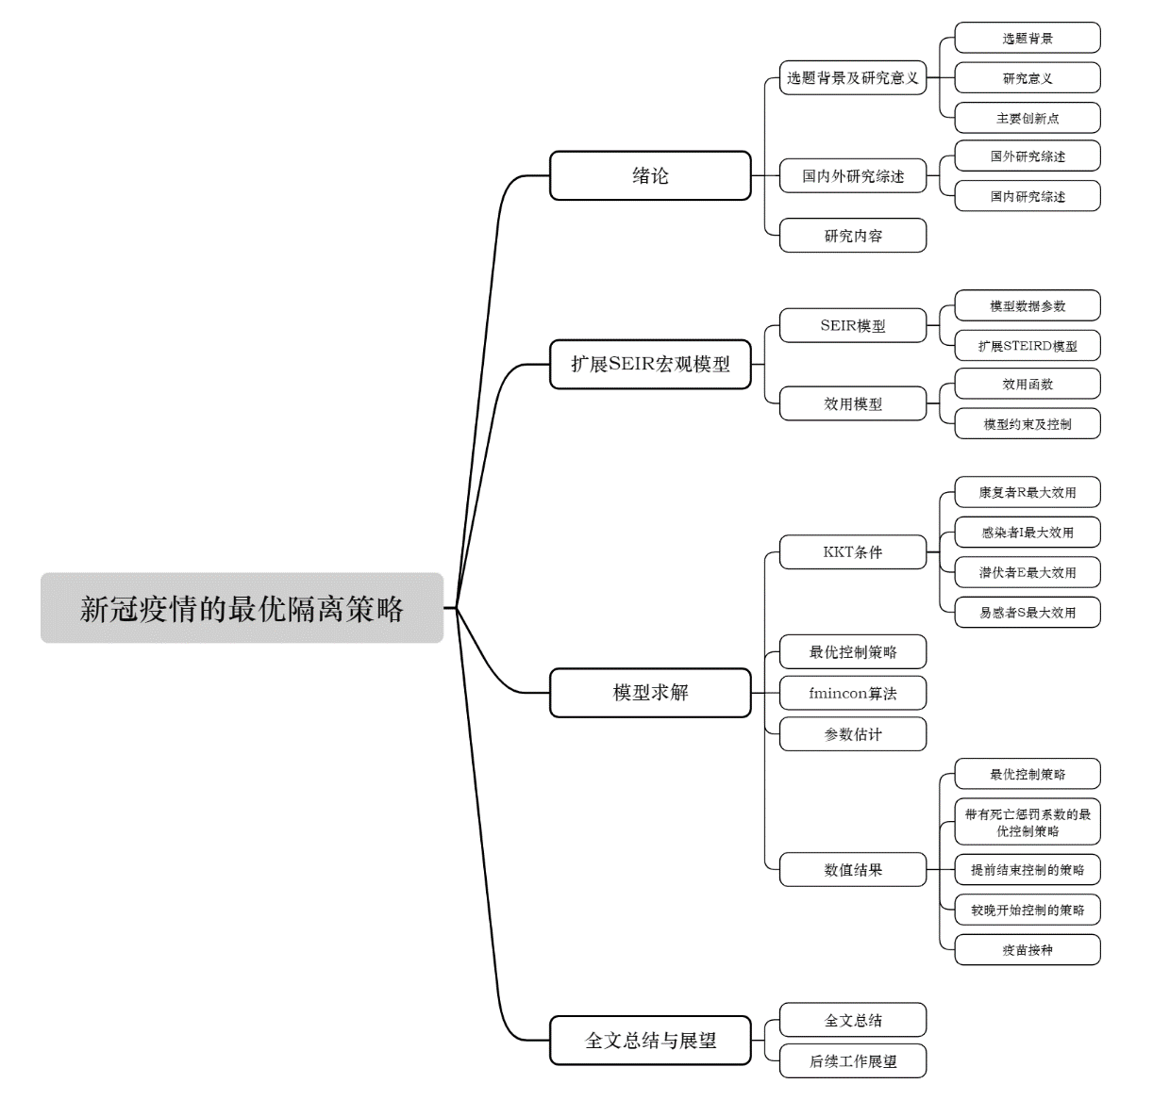
绪论
扩展SEIR宏观模型
模型求解
全文总结
后续工作展望
1.3 研究内容

Slide 10
Part.02
扩展SEIR宏观模型

Slide 11










扩展SEIR宏观模型
绪论
模型求解
全文总结
后续工作展望
2.1 SEIR模型
设 为t时刻的易感者，潜伏者，感染者，康复者，死亡者以及新增感染者；
为易感人群与携带病毒者在购物消费、工作或其他场合这三种接触方式下被感染的概率， 和 为感染者康复和死亡的概率；
为复阳概率， 为潜伏者转为感染人群的概率。
为各类人群的消费时间， 为各类人群的工作时间。
SE
I
R模型
模型数据参数
扩展STEIRD模型
为t时刻易感者与潜伏者和感染者接触并感染的概率，其中
为各类人群的状态

Slide 12
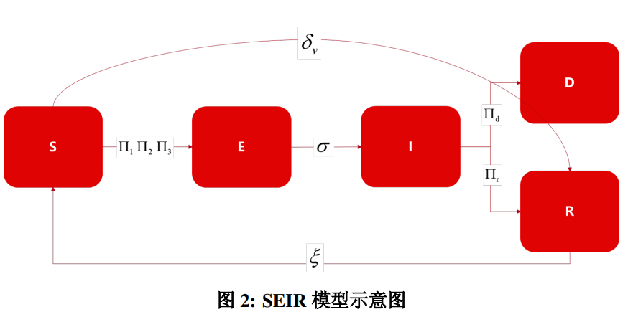
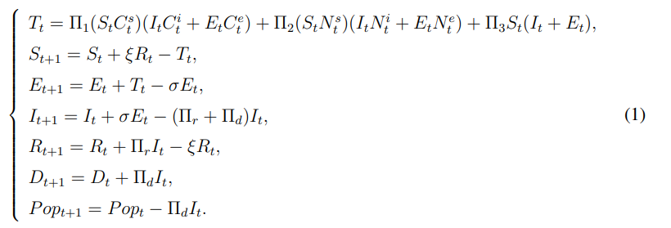
扩展SEIR宏观模型
绪论
模型求解
全文总结
后续工作展望
2.1 SEIR模型
STEIR模型方程组

Slide 13



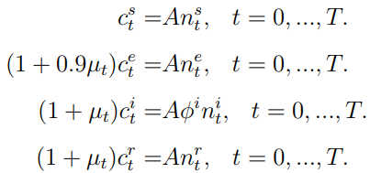


扩展SEIR宏观模型
绪论
模型求解
全文总结
后续工作展望
2.2 效用模型
设最大化目标函数为： ，其中，
设瞬时效用函数为： ，其中，
效用函数
效用
模型
设易感者、潜伏者、感染者、康复者
单位时间t时效用预算约束为：
其中， 为t时刻的遏制率，
表示对易感者工作时间进行管理的控制劳动生产率。
模型约束及
控制

Slide 14





扩展SEIR宏观模型
绪论
模型求解
全文总结
后续工作展望
2.3 KKT条件
康复者最大效用
感染者最大效用
潜伏者最大效用
易感者最大效应

Slide 15






扩展SEIR宏观模型
绪论
模型求解
全文总结
后续工作展望
2.3.1 康复者最大效用
累计效用
证明过程：
拉格朗日乘数法：
对拉格朗日函数求导得：
对偶可行性：拉格朗日乘子
互补松弛性：
原始可行性：

Slide 16





扩展SEIR宏观模型
绪论
模型求解
全文总结
后续工作展望
2.3.2 感染者最大效用
累计效用
证明过程：
拉格朗日乘数法：
对拉格朗日函数求导得：
对偶可行性：拉格朗日乘子
互补松弛性：
原始可行性：
潜伏者的最大效用同理

Slide 17

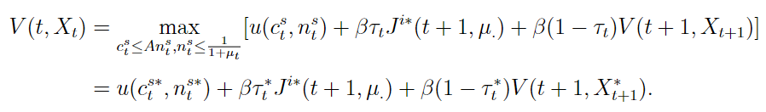
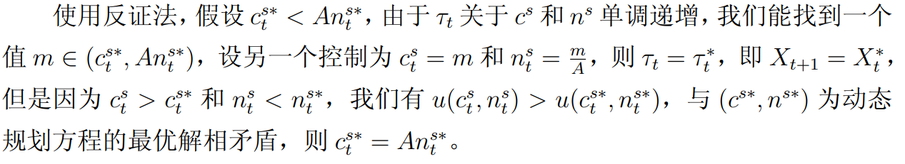
扩展SEIR宏观模型
绪论
模型求解
全文总结
后续工作展望
2.3.3 易感者最大效用
累计效用
其中：
易感者消费和工作的最优解为：
证明过程：
设一个价值函数为：
由动态规划原理的最优子结构可知：

Slide 18



扩展SEIR宏观模型
绪论
模型求解
全文总结
后续工作展望
2.4 最优控制策略
定义 为不同人的效用的加权平均值作为最优控制函数
其中， 为由KKT条件求得的各类人群的最优消费和最优工作时间
考虑到死亡的负面影响，我们引入死亡惩罚系数
则新的最优控制函数为：
用康复者的最优效用来表示死亡者对社会的影响。
则我们需要求解的目标函数为：

Slide 19
Part.03
模型求解

Slide 20

绪论
扩展SEIR宏观模型
模型求解
全文总结
后续工作展望
3.1 fmincon算法
在这个最优控制模型中，康复者、潜伏者和感染者的最优决策就是尽可能的多工作，所以可以忽略，只求解易感人群的最优决策问题。我们将每个时间点的最优控制视为带有消费和工作时间控制政策两个约束条件的静态优化，并通过求解KKT条件获得解。将最优控制 作为封锁策略L的函数，通过Matlab工具箱fmincon的基于梯度的内地法对每个时间点进行求解。

Slide 21




绪论
扩展SEIR宏观模型
模型求解
全文总结
后续工作展望
3.2 参数估计
A.
死亡率 和治愈率 参考Eichenbaum等人使用韩国卫生和福利局在2022年奥密克戎的数据。
B.
使用美国劳工统计局2018年的调查报告（ATUS）计算消费和工作时间的比例，得到
C.
参考Fu等人的文章，根据ONS的数据统计了近几年来员工的平均工作时间为36.9个小时，
D.
为了简化流行病学模型，我们将起始人口设为1，所有的人数都可以看作初始时间t=0时总人口的百分比。

Slide 22
绪论
扩展SEIR宏观模型
模型求解
全文总结
后续工作展望
3.3 数值结果
最优控制策略
通过实验来分析最优控制策略，包括提前结束遏制策略、较晚开始封锁策略以及一些灵活的遏制策略等。我们设初始数据为

Slide 23
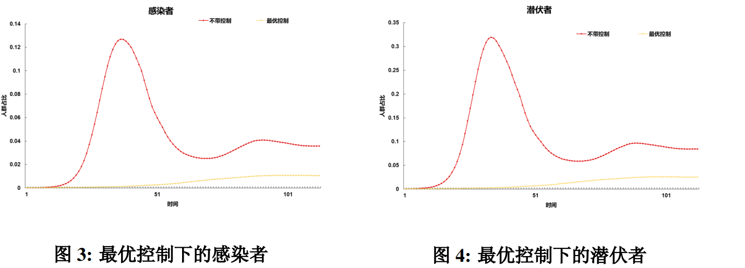
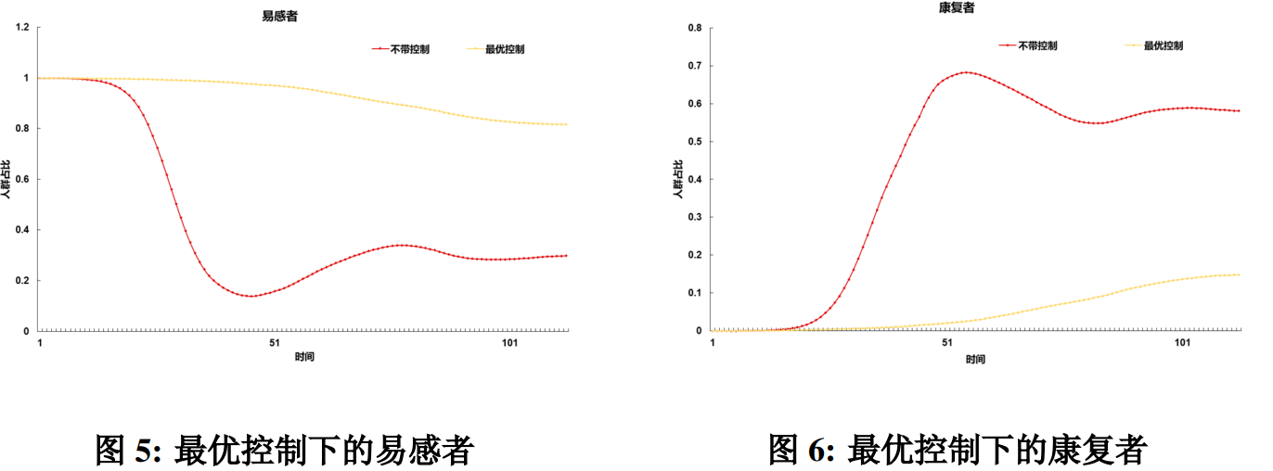
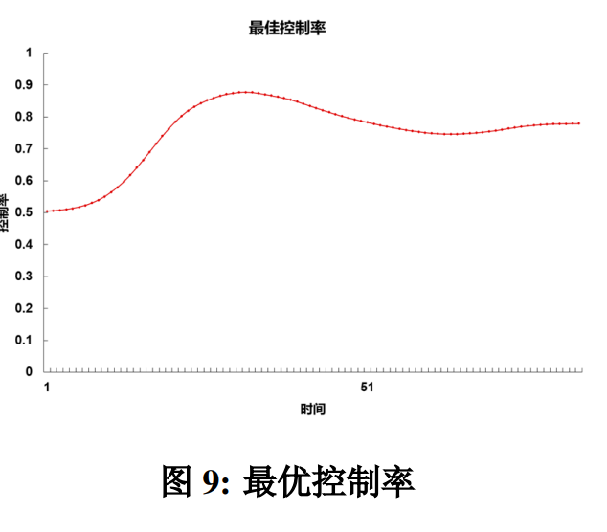
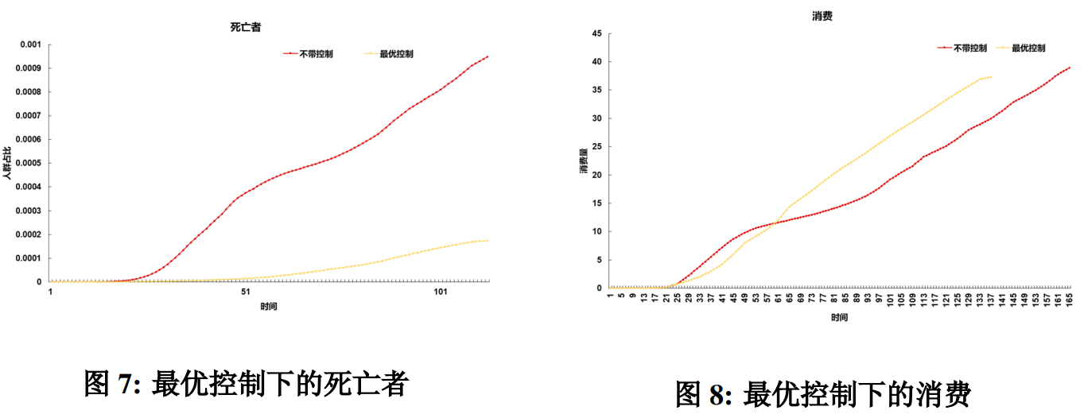
绪论
扩展SEIR宏观模型
模型求解
全文总结
后续工作展望
3.3.1 最优控制策略

Slide 24
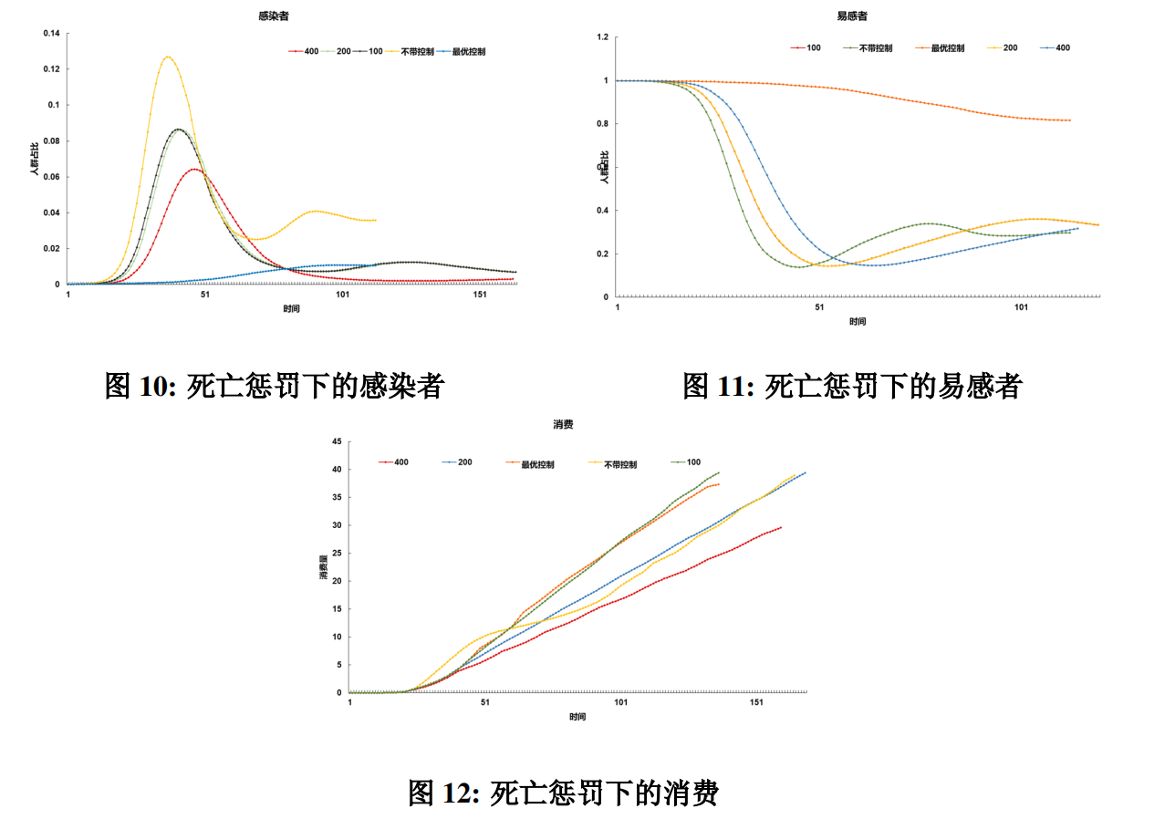
绪论
扩展SEIR宏观模型
模型求解
全文总结
后续工作展望
3.3.2 带有死亡惩罚系数的最优控制策略

Slide 25
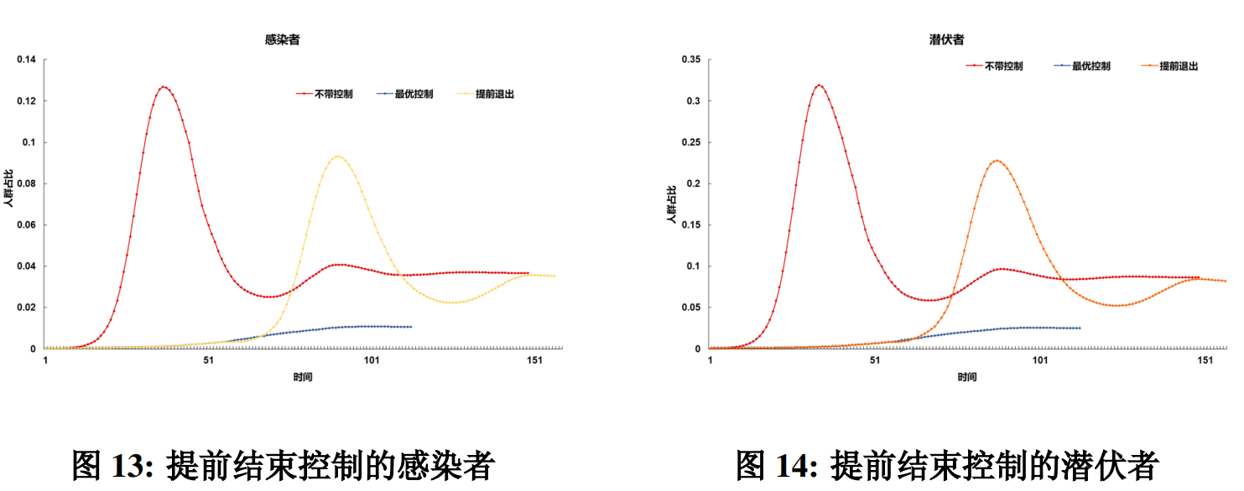
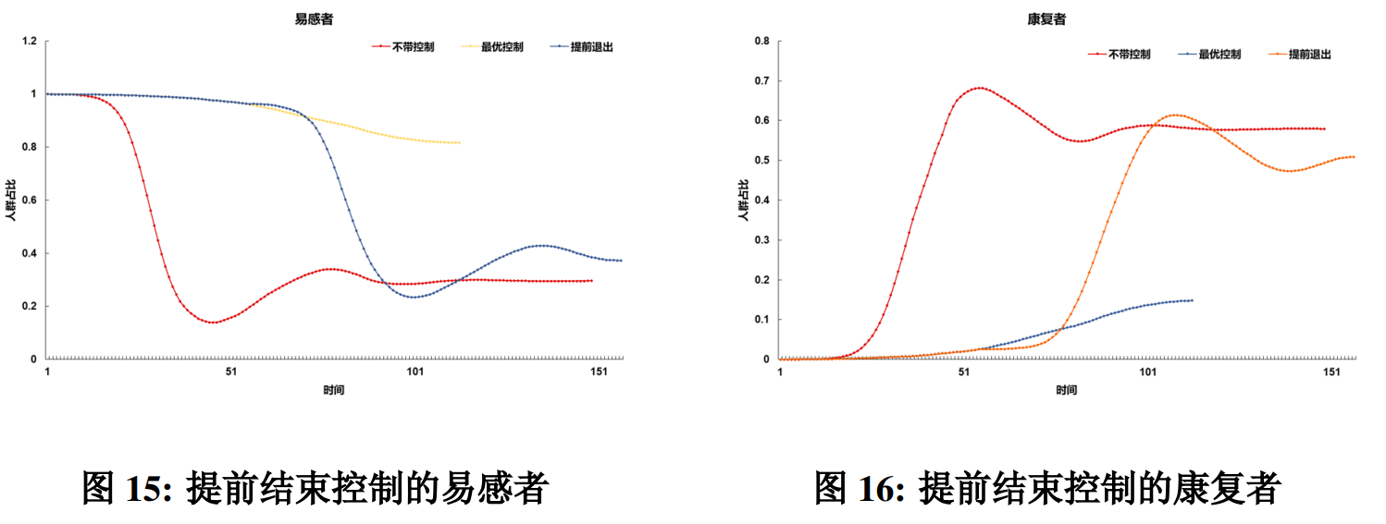
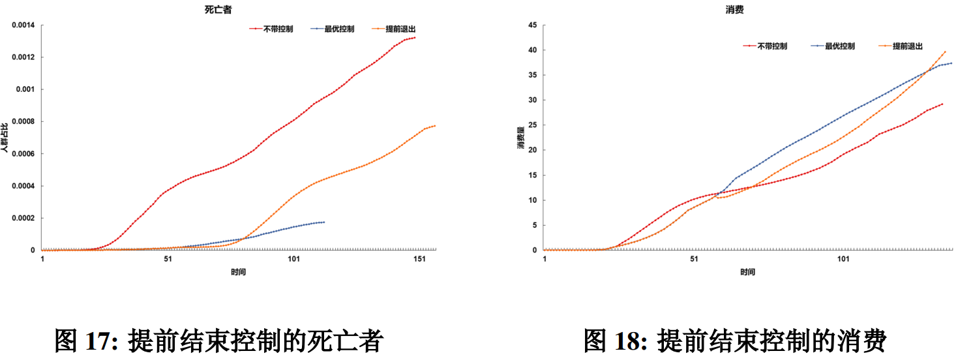
绪论
扩展SEIR宏观模型
模型求解
全文总结
后续工作展望
3.3.3 提前结束控制的策略

Slide 26
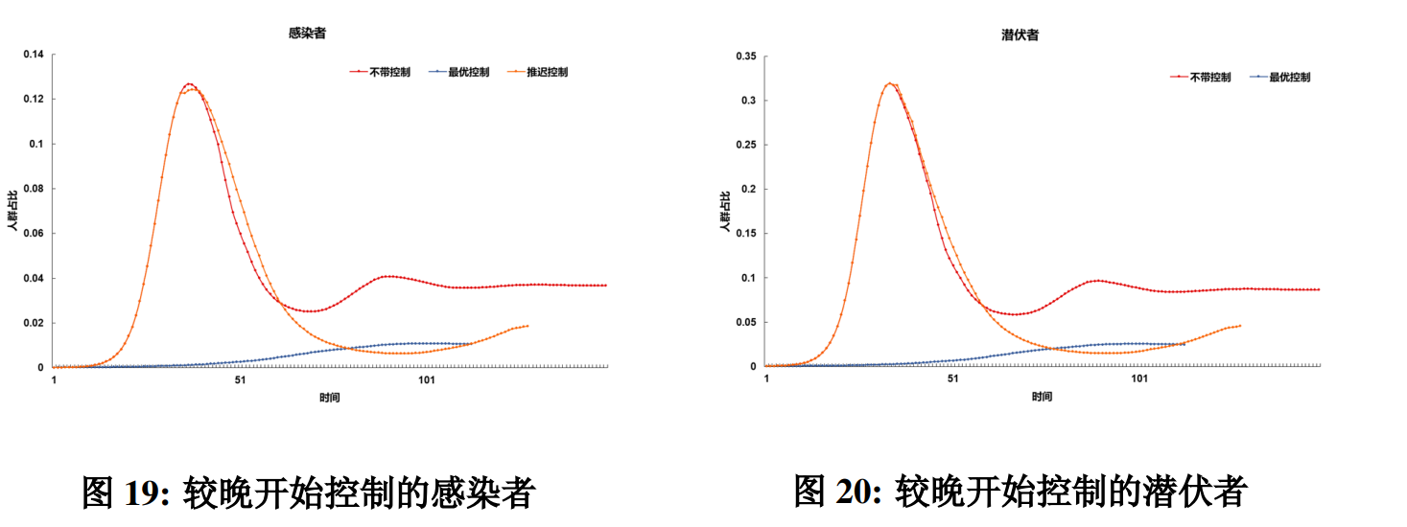
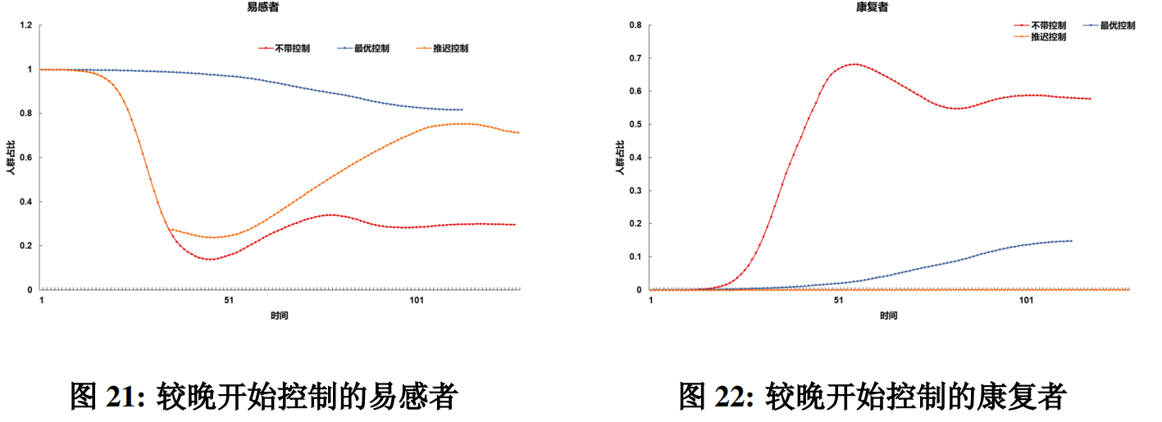
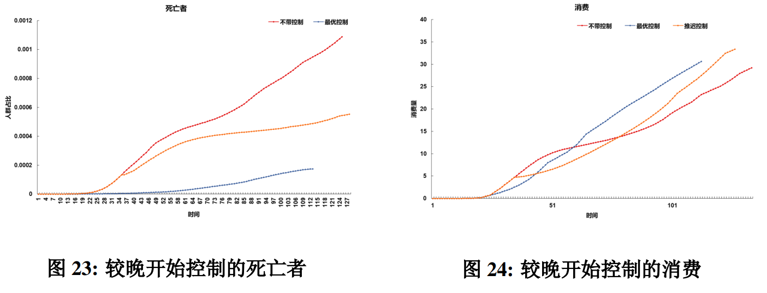
绪论
扩展SEIR宏观模型
模型求解
全文总结
后续工作展望
3.3.4 较晚开始控制的策略

Slide 27
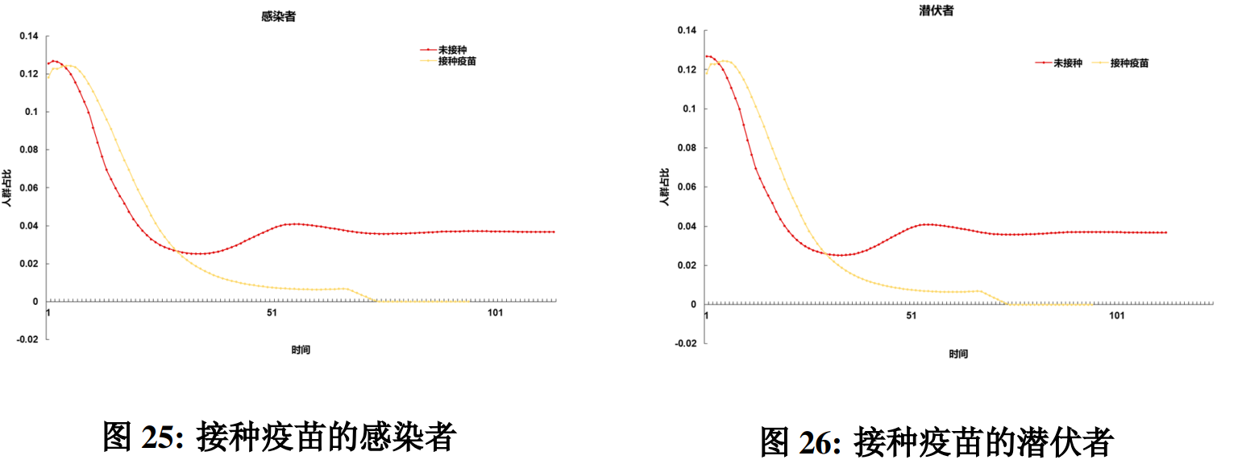
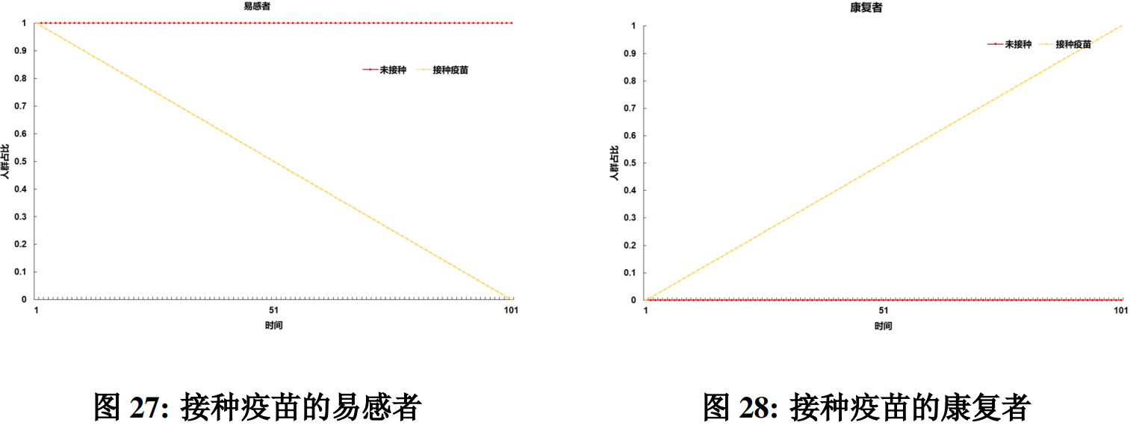
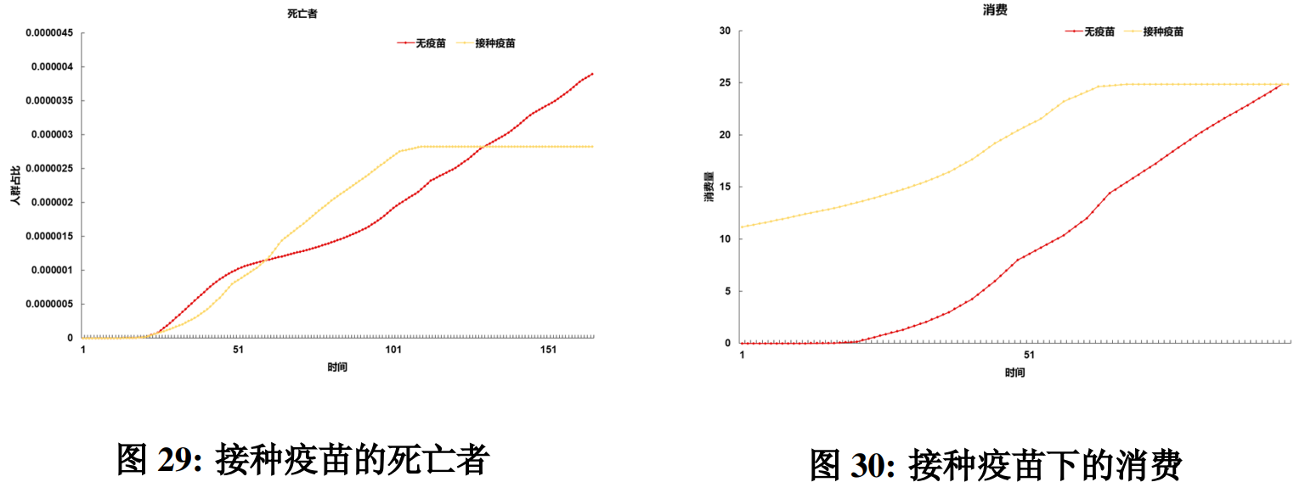
绪论
扩展SEIR宏观模型
模型求解
全文总结
后续工作展望
3.3.5 疫苗接种

Slide 28
Part.04
全文总结
Research Findings

Slide 29
绪论
扩展SEIR宏观模型
模型求解
全文总结
后续工作展望
4 全文总结
扩展了SEIR模型来研究经济决策和流行病之间的相互作用，寻找平衡经济水平和人群健康的最优策略。各类人群通过相对应的不同消费和工作时间的效用函数最大化自身效用。
01
·通过fmincon算法得到随时间变动的封控率，表明封控强度是先上升，中期过后开始逐渐放缓。与不控制相比，最优控制策略可以明显减少奥密克戎造成的医疗挤兑以及重症死亡率，对于经济情况，虽然初期的封锁会导致经济衰退严重，但长期来看，消费强度更高，经济效应更加显著。同时，提前或推迟封控策略都会对经济水平和感染人数产生负面影响。
02
设定了死亡惩罚系数来反应死亡对社会产生的负面效用，提高死亡惩罚系数使得估计的数据更加接近注重民生福利及防控力度的政府，会产生更严格的封控策略，进而导致感染人数和消费量降低。同时也考虑了疫苗接种的情况。
03

Slide 30
Part.05
后续工作展望
Summary And Outlook

Slide 31
绪论
扩展SEIR宏观模型
模型求解
全文总结
后续工作展望
5 后续工作展望
针对潜伏者 E 我们把他视为从易感者变为感染者的中介变量，有关潜伏者的传染能力对模型参数和传播链条上的影响考虑不足，只是简单地在控制系数前面加一个影响因子来表明潜伏者的控制力度较低。
01
由于没有获取到足够的每类人群健康状况的额外信息，我们的封控策略是针对所有人群的控制，没有细分到每类人群。在疫情期间，部分政府通过医学检测的手段可以精确跟进每类人群的实时状态，对不同类别的人群实施最佳的封控措施，这是本文改进的目标。
02
在未来研究中，我们可以考虑增加额外的医疗检测系数，以及对易感者、潜伏者、感染者不同的控制系数来制定智能封控策略。
03

Slide 32
致 谢
感谢西财数院提供的学习平台；
感谢四年来上过课的老师们，感谢王鸣晖老师给予的耐心指导；
感谢同学及舍友的帮助；
感谢答辩评审！

Slide 33
恳请各位老师指正
Thanks for watching
答辩人：常远
指导老师：王鸣晖
答辩时间：2024年4月

